Slide 1

Heap Sort
Bc. Katarína Olejková
KATEDRA INFORMATIKY
UNIVERZITA PALACKÉHO V OLOMOUCI

Slide 2
Binárny strom terminológia
Dátova štruktúra, ktorá sa skladá z uzlov a hran
každý uzol má najviac dvoch potomkov
Potomok = uzol, do ktorého vstupuje hrana (ľavý, pravý)
RODIČ = uzol, z ktorého vystupuje aspoň jedna hrana
uzol môže byť zároveň rodič aj potomok
Najvyšší uzol = KOREŇ (nemá rodiča)
Najspodnejšie uzly = LISTY

Slide 3
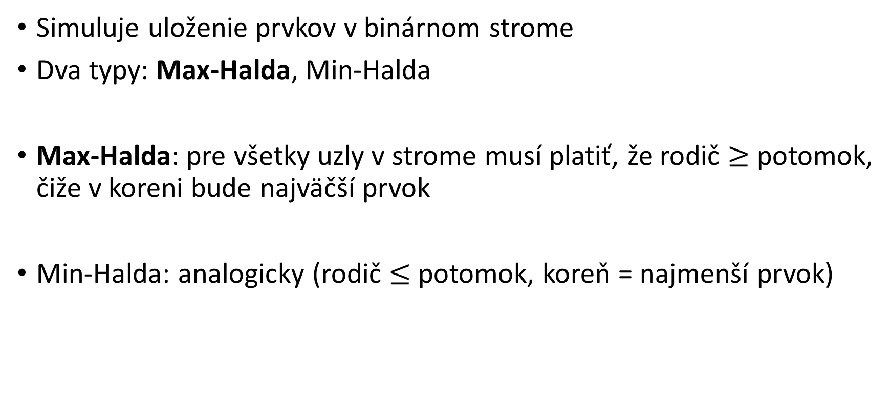
(Binárna) Halda
Simuluje uloženie prvkov v binárnom strome
Dva typy: Max-Halda, Min-Halda
Max-Halda: pre všetky uzly v strome musí platiť, že rodič $≥$ potomok, čiže v koreni bude najväčší prvok
Min-Halda: analogicky (rodič $≤$ potomok, koreň = najmenší prvok)

Slide 4

Heap Sort
Zo vstupného poľa vytvorí Max-Haldu preusporiadaním prvkov
Opakuje dokým halda nebude obsahovať iba jeden prvok:
Vymení koreňový uzol (obsahuje najväčší prvok) s posledným uzlom v halde
Zmenšíme veľkosť uvažovanej haldy o 1 (najväčší prvok “odstránime“ lebo už je zotriedený)
Zaradíme nový koreňový uzol do haldy, tak aby spĺňal podmienku Max-Haldy (rodič $≥$ potomok, pre všetky uzly)

Slide 5

Zo vstupného poľa vytvorí Max-Haldu preusporiadaním prvkov
Opakuje dokým halda nebude obsahovať iba jeden prvok:
Vymení koreňový uzol (obsahuje najväčší prvok) s posledným uzlom v halde
Zmenší veľkosť uvažovanej haldy o 1 (najväčší prvok “odstránime“ lebo už je zotriedený)
Zaradí nový koreňový uzol do haldy, tak aby spĺňal podmienku Max-Haldy (rodič $≥$ potomok, pre všetky uzly)
Heap-Sort(A)
Build-Max-Heap(A)
for i ← n – 1 downto 1
swap(A[0], A[i])
heapsize(A) ← heapsize(A) - 1
Max-Heapify(A, 0)

Slide 6
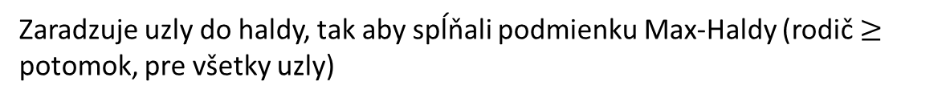
Build-Max-Heap(A)
Zo vstupného poľa vytvorí Max-Haldu preusporiadaním prvkov
Build-Max-Heap(A)
heapsize(A) ← n
for i ← n / 2 - 1 downto 0
Max-Heapify(A, i)
Na začiatku uvažujeme haldu ako celé pole, veľkosť haldy = veľkosť poľa
Listové uzly spĺňajú podmienku max-haldy, takže ich môžeme preskočiť a začať zaradzovať ďalšie uzly
Zaradzuje uzly do haldy, tak aby spĺňali podmienku Max-Haldy (rodič $≥$ potomok, pre všetky uzly)

Slide 7
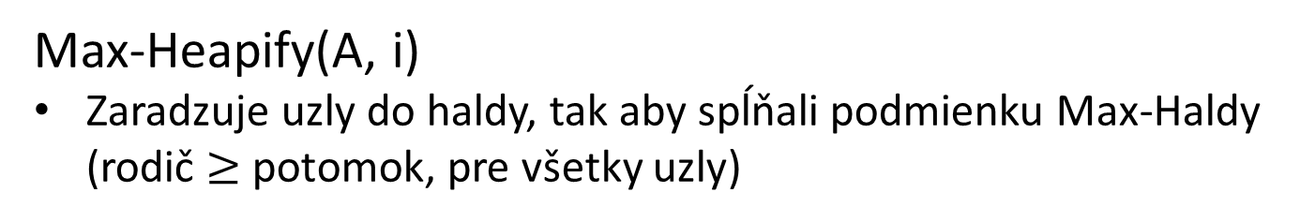
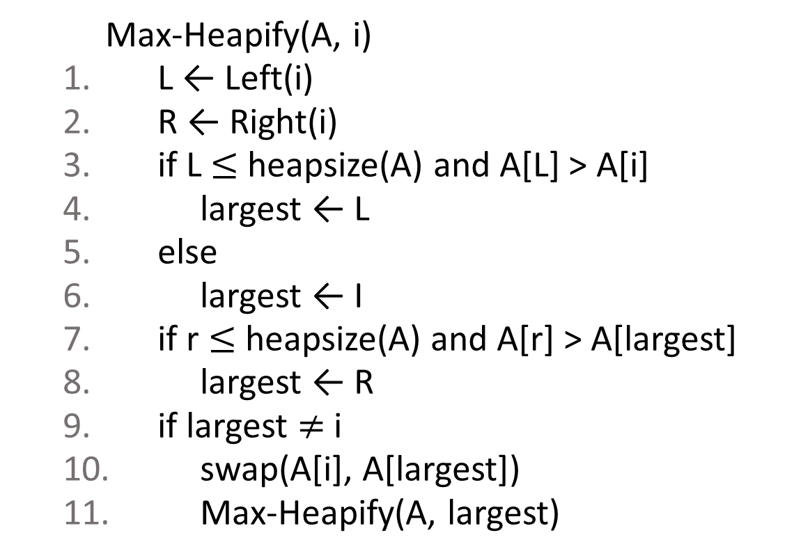
Max-Heapify(A, i)
Zaradzuje uzly do haldy, tak aby spĺňali podmienku Max-Haldy (rodič $≥$ potomok, pre všetky uzly)
i – index nášho zaradzovaného uzlu
L – index ľavého potomka nášho uzlu
R – index pravého potomka nášho uzlu
largest – index najväčšieho uzlu
Max-Heapify(A, i)
L ← Left(i)
R ← Right(i)
if L $≤$ heapsize(A) and A[L] > A[i]
largest ← L
else
largest ← I
if r $≤$ heapsize(A) and A[r] > A[largest]
largest ← R
if largest $≠$ i
swap(A[i], A[largest])
Max-Heapify(A, largest)
Hľadáme najväčší uzol spomedzi nášho uzla, jeho ľavého a pravého potomka (ak potomkov má)
(heapsize(A) slúži iba pre kontrolu aby sme neuvažovali za potomkov už zoradené prvky, alebo neexistujúce prvky)
Ak náš uzol nie je najväčší, tak ho s najväčším vymeníme (náš uzol sa dostane nižšie na miesto jeho potomka) a musíme ho ďalej zaradzovať

Slide 8
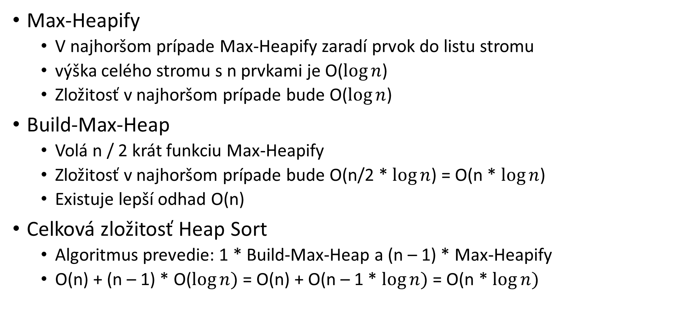
Heap Sort - časová zložitosť
Max-Heapify
V najhoršom prípade Max-Heapify zaradí prvok do listu stromu
výška celého stromu s n prvkami je O($\log{n}$)
Zložitosť v najhoršom prípade bude O($\log{n}$)
Build-Max-Heap
Volá n / 2 krát funkciu Max-Heapify
Zložitosť v najhoršom prípade bude O(n/2 * $\log{n}$) = O(n * $\log{n}$)
Existuje lepší odhad O(n)
Celková zložitosť Heap Sort
Algoritmus prevedie: 1 * Build-Max-Heap a (n – 1) * Max-Heapify
O(n) + (n – 1) * O($\log{n})$ = O(n) + O(n – 1 * $\log{n})$ = O(n * $\log{n})$

Slide 9
Úkol
Simulácia algoritmu
Simulujte kroky algoritmu HeapSort na postupnosti
A = [9, 1, 7, 6, 0, 8, 4, 5]
Spôsob odovzdávania – info na GitHube na konci README

